Slide 1

Web网站架构演变
程张永 10.31

Slide 2
主要内容
Web网站架构主要演变过程
淘宝架构演变过程
我们系统架构

Slide 3

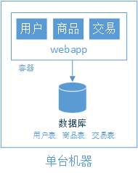
Web网站架构演变
PPT模板下载：www.1ppt.com/moban/ 行业PPT模板：www.1ppt.com/hangye/
节日PPT模板：www.1ppt.com/jieri/ PPT素材下载：www.1ppt.com/sucai/
PPT背景图片：www.1ppt.com/beijing/ PPT图表下载：www.1ppt.com/tubiao/
优秀PPT下载：www.1ppt.com/xiazai/ PPT教程： www.1ppt.com/powerpoint/
Word教程： www.1ppt.com/word/ Excel教程：www.1ppt.com/excel/
资料下载：www.1ppt.com/ziliao/ PPT课件下载：www.1ppt.com/kejian/
范文下载：www.1ppt.com/fanwen/ 试卷下载：www.1ppt.com/shiti/
教案下载：www.1ppt.com/jiaoan/ PPT论坛：www.1ppt.cn
阶段一、单机构建网站
网站的初期，我们经常会在单机上跑我们所有的程序和软件。此时我们使用一个容器，如tomcat、jetty、jboss，然后直接使用JSP/servlet技术，或者使用一些开源的框架如maven+spring+struct+hibernate、maven+spring+springmvc+mybatis；最后再选择一个数据库管理系统来存储数据，如mysql、sqlserver、oracle，然后通过JDBC进行数据库的连接和操作。

Slide 4
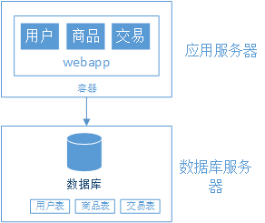
Web网站架构演变
PPT模板下载：www.1ppt.com/moban/ 行业PPT模板：www.1ppt.com/hangye/
节日PPT模板：www.1ppt.com/jieri/ PPT素材下载：www.1ppt.com/sucai/
PPT背景图片：www.1ppt.com/beijing/ PPT图表下载：www.1ppt.com/tubiao/
优秀PPT下载：www.1ppt.com/xiazai/ PPT教程： www.1ppt.com/powerpoint/
Word教程： www.1ppt.com/word/ Excel教程：www.1ppt.com/excel/
资料下载：www.1ppt.com/ziliao/ PPT课件下载：www.1ppt.com/kejian/
范文下载：www.1ppt.com/fanwen/ 试卷下载：www.1ppt.com/shiti/
教案下载：www.1ppt.com/jiaoan/ PPT论坛：www.1ppt.cn
阶段二、应用服务器与数据库分离
随着网站的上线，访问量逐步上升，服务器的负载慢慢提高，在服务器还没有超载的时候，我们应该就要做好准备，提升网站的负载能力。假如我们代码层面已难以优化，在不提高单台机器的性能的情况下，增加机器是一个不错的方式，不仅可以有效地提高系统的负载能力，而且性价比高。
增加的机器用来做什么呢？此时我们可以把数据库，web服务器拆分开来，这样不仅提高了单台机器的负载能力，也提高了容灾能力。

Slide 5
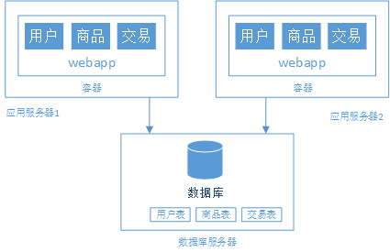
Web网站架构演变
PPT模板下载：www.1ppt.com/moban/ 行业PPT模板：www.1ppt.com/hangye/
节日PPT模板：www.1ppt.com/jieri/ PPT素材下载：www.1ppt.com/sucai/
PPT背景图片：www.1ppt.com/beijing/ PPT图表下载：www.1ppt.com/tubiao/
优秀PPT下载：www.1ppt.com/xiazai/ PPT教程： www.1ppt.com/powerpoint/
Word教程： www.1ppt.com/word/ Excel教程：www.1ppt.com/excel/
资料下载：www.1ppt.com/ziliao/ PPT课件下载：www.1ppt.com/kejian/
范文下载：www.1ppt.com/fanwen/ 试卷下载：www.1ppt.com/shiti/
教案下载：www.1ppt.com/jiaoan/ PPT论坛：www.1ppt.cn
阶段三、应用服务器集群
随着访问量继续增加，单台应用服务器已经无法满足需求了。在假设数据库服务器没有压力的情况下，我们可以把应用服务器从一台变成了两台甚至多台，把用户的请求分散到不同的服务器中，从而提高负载能力。多台应用服务器之间没有直接的交互，他们都是依赖数据库各自对外提供服务。著名的做故障切换的软件有keepalived，keepalived是一个类似于layer3、4、7交换机制的软件，他不是某个具体软件故障切换的专属品，而是可以适用于各种软件的一款产品。keepalived配合上ipvsadm又可以做负载均衡，可谓是神器。

Slide 6
Web网站架构演变
PPT模板下载：www.1ppt.com/moban/ 行业PPT模板：www.1ppt.com/hangye/
节日PPT模板：www.1ppt.com/jieri/ PPT素材下载：www.1ppt.com/sucai/
PPT背景图片：www.1ppt.com/beijing/ PPT图表下载：www.1ppt.com/tubiao/
优秀PPT下载：www.1ppt.com/xiazai/ PPT教程： www.1ppt.com/powerpoint/
Word教程： www.1ppt.com/word/ Excel教程：www.1ppt.com/excel/
资料下载：www.1ppt.com/ziliao/ PPT课件下载：www.1ppt.com/kejian/
范文下载：www.1ppt.com/fanwen/ 试卷下载：www.1ppt.com/shiti/
教案下载：www.1ppt.com/jiaoan/ PPT论坛：www.1ppt.cn
系统演变到这里，将会出现下面四个问题：
1、用户的请求由谁来转发到具体的应用服务器
2、有什么转发的算法
3、应用服务器如何返回用户的请求
4、用户如果每次访问到的服务器不一样，那么如何维护session的一致性

Slide 7
Web网站架构演变
PPT模板下载：www.1ppt.com/moban/ 行业PPT模板：www.1ppt.com/hangye/
节日PPT模板：www.1ppt.com/jieri/ PPT素材下载：www.1ppt.com/sucai/
PPT背景图片：www.1ppt.com/beijing/ PPT图表下载：www.1ppt.com/tubiao/
优秀PPT下载：www.1ppt.com/xiazai/ PPT教程： www.1ppt.com/powerpoint/
Word教程： www.1ppt.com/word/ Excel教程：www.1ppt.com/excel/
资料下载：www.1ppt.com/ziliao/ PPT课件下载：www.1ppt.com/kejian/
范文下载：www.1ppt.com/fanwen/ 试卷下载：www.1ppt.com/shiti/
教案下载：www.1ppt.com/jiaoan/ PPT论坛：www.1ppt.cn
1、用户的请求由谁来转发到具体的应用服务器
负载均衡的问题，一般有5种解决方案：
http重定向：应用层的请求转发。用户的请求其实已经到了HTTP重定向负载均衡服务器，服务器根据算法要求用户重定向，用户收到重定向请求后，再次请求真正的集群
DNS域名解析负载均衡：DNS域名解析负载均衡就是在用户请求DNS服务器，获取域名对应的IP地址时，DNS服务器直接给出负载均衡后的服务器IP。
反向代理服务器：在用户的请求到达反向代理服务器时（已经到达网站机房），由反向代理服务器根据算法转发到具体的服务器。常用的apache，nginx都可以充当反向代理服务器。
IP层负载均衡：在请求到达负载均衡器后，负载均衡器通过修改请求的目的IP地址，从而实现请求的转发，做到负载均衡。
数据链路层负载均衡：在请求到达负载均衡器后，负载均衡器通过修改请求的mac地址，从而做到负载均衡，与IP负载均衡不一样的是，当请求访问完服务器之后，直接返回客户。而无需再经过负载均衡器。

Slide 8
Web网站架构演变
PPT模板下载：www.1ppt.com/moban/ 行业PPT模板：www.1ppt.com/hangye/
节日PPT模板：www.1ppt.com/jieri/ PPT素材下载：www.1ppt.com/sucai/
PPT背景图片：www.1ppt.com/beijing/ PPT图表下载：www.1ppt.com/tubiao/
优秀PPT下载：www.1ppt.com/xiazai/ PPT教程： www.1ppt.com/powerpoint/
Word教程： www.1ppt.com/word/ Excel教程：www.1ppt.com/excel/
资料下载：www.1ppt.com/ziliao/ PPT课件下载：www.1ppt.com/kejian/
范文下载：www.1ppt.com/fanwen/ 试卷下载：www.1ppt.com/shiti/
教案下载：www.1ppt.com/jiaoan/ PPT论坛：www.1ppt.cn
2、有什么转发的算法
集群调度算法问题，常见的调度算法有10种：
（1）rr 轮询调度算法。
（2）wrr 加权调度算法。
（3）sh 原地址散列。
（4）dh 目标地址散列。
（5）lc 最少连接。
（6）wlc 加权最少连接：算法为：（活动连接数*256+非活动连接数）÷权重。
（7）sed 最短期望延迟：算法为：（活动连接数+1)*256÷权重。
（8）nq 永不排队：假如有服务器连接数为0，均衡器直接把请求转发给它，无需经过sed的计算。
（9）LBLC 基于局部性的最少连接：均衡器根据请求的目的IP地址，找出该IP地址最近被使用的服务器，把请求转发之，若该服务器超载，最采用最少连接数算法。
（10）LBLCR 带复制的基于局部性的最少连接：均衡器根据请求的目的IP地址，找出该IP地址最近使用的“服务器组”，然后采用最少连接数从该组中挑出具体的某台服务器出来，把请求转发之。若该服务器超载，那么根据最少连接数算法，在集群的非本服务器组的服务器中，找出一台服务器出来，加入本服务器组，然后把请求转发之。

Slide 9
Web网站架构演变
PPT模板下载：www.1ppt.com/moban/ 行业PPT模板：www.1ppt.com/hangye/
节日PPT模板：www.1ppt.com/jieri/ PPT素材下载：www.1ppt.com/sucai/
PPT背景图片：www.1ppt.com/beijing/ PPT图表下载：www.1ppt.com/tubiao/
优秀PPT下载：www.1ppt.com/xiazai/ PPT教程： www.1ppt.com/powerpoint/
Word教程： www.1ppt.com/word/ Excel教程：www.1ppt.com/excel/
资料下载：www.1ppt.com/ziliao/ PPT课件下载：www.1ppt.com/kejian/
范文下载：www.1ppt.com/fanwen/ 试卷下载：www.1ppt.com/shiti/
教案下载：www.1ppt.com/jiaoan/ PPT论坛：www.1ppt.cn
3、应用服务器如何返回用户的请求
集群模式问题，一般3种解决方案：
（1）NAT：负载均衡器接收用户的请求，转发给具体服务器，服务器处理完请求返回给均衡器，均衡器再重新返回给用户。
（2）DR：负载均衡器接收用户的请求，转发给具体服务器，服务器完成请求后直接返回给用户。需要系统支持IP Tunneling协议，难以跨平台。
（3）TUN：同上，但无需IP Tunneling协议，跨平台性好，大部分系统都可以支持。

Slide 10
Web网站架构演变
PPT模板下载：www.1ppt.com/moban/ 行业PPT模板：www.1ppt.com/hangye/
节日PPT模板：www.1ppt.com/jieri/ PPT素材下载：www.1ppt.com/sucai/
PPT背景图片：www.1ppt.com/beijing/ PPT图表下载：www.1ppt.com/tubiao/
优秀PPT下载：www.1ppt.com/xiazai/ PPT教程： www.1ppt.com/powerpoint/
Word教程： www.1ppt.com/word/ Excel教程：www.1ppt.com/excel/
资料下载：www.1ppt.com/ziliao/ PPT课件下载：www.1ppt.com/kejian/
范文下载：www.1ppt.com/fanwen/ 试卷下载：www.1ppt.com/shiti/
教案下载：www.1ppt.com/jiaoan/ PPT论坛：www.1ppt.cn
4、用户如果每次访问到的服务器不一样，那么如何维护session的一致性
session问题，一般有4种解决方案：
（1）Session Sticky：把同一个用户在某一个会话中的请求，都分配到固定的某一台服务器中，常见的算法有ip_hash法，即上面提到的两种散列算法。
（2）Session Replication：在集群中复制session，使得每个服务器都保存有全部用户的session数据。
（3）Session数据集中存储：session数据集中存储就是利用数据库来存储session数据，实现了session和应用服务器的解耦。
（4）Cookie Base：把session存在cookie中，有浏览器来告诉应用服务器我的session是什么，同样实现了session和应用服务器的解耦。

Slide 11
Web网站架构演变
PPT模板下载：www.1ppt.com/moban/ 行业PPT模板：www.1ppt.com/hangye/
节日PPT模板：www.1ppt.com/jieri/ PPT素材下载：www.1ppt.com/sucai/
PPT背景图片：www.1ppt.com/beijing/ PPT图表下载：www.1ppt.com/tubiao/
优秀PPT下载：www.1ppt.com/xiazai/ PPT教程： www.1ppt.com/powerpoint/
Word教程： www.1ppt.com/word/ Excel教程：www.1ppt.com/excel/
资料下载：www.1ppt.com/ziliao/ PPT课件下载：www.1ppt.com/kejian/
范文下载：www.1ppt.com/fanwen/ 试卷下载：www.1ppt.com/shiti/
教案下载：www.1ppt.com/jiaoan/ PPT论坛：www.1ppt.cn
负载均衡工具
nginx目前支持的负载均衡算法有wrr、sh（支持一致性哈希）、fair（类似lc）。nginx作为均衡器的话，还可以同时作为静态资源服务器。
keepalived+ipvsadm比较强大，目前支持的算法有：rr、wrr、lc、wlc、lblc、sh、dh
keepalived支持集群模式有：NAT、DR、TUN
nginx本身并没有提供session同步的解决方案，而apache则提供了session共享的支持。

Slide 12
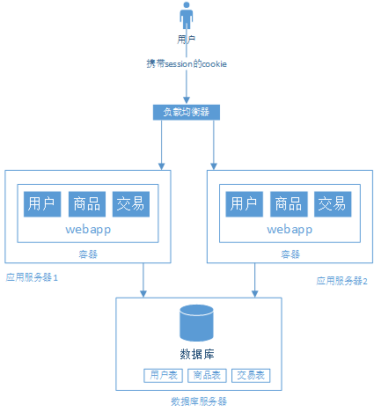
Web网站架构演变
PPT模板下载：www.1ppt.com/moban/ 行业PPT模板：www.1ppt.com/hangye/
节日PPT模板：www.1ppt.com/jieri/ PPT素材下载：www.1ppt.com/sucai/
PPT背景图片：www.1ppt.com/beijing/ PPT图表下载：www.1ppt.com/tubiao/
优秀PPT下载：www.1ppt.com/xiazai/ PPT教程： www.1ppt.com/powerpoint/
Word教程： www.1ppt.com/word/ Excel教程：www.1ppt.com/excel/
资料下载：www.1ppt.com/ziliao/ PPT课件下载：www.1ppt.com/kejian/
范文下载：www.1ppt.com/fanwen/ 试卷下载：www.1ppt.com/shiti/
教案下载：www.1ppt.com/jiaoan/ PPT论坛：www.1ppt.cn
阶段三、应用服务器集群

Slide 13
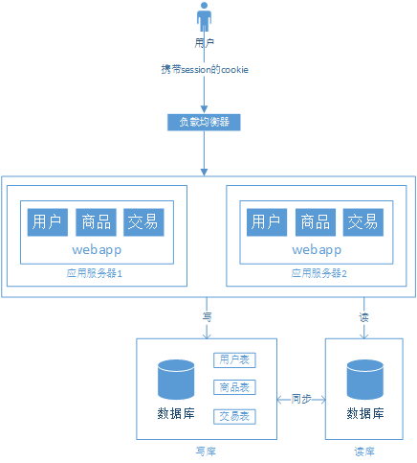
Web网站架构演变
PPT模板下载：www.1ppt.com/moban/ 行业PPT模板：www.1ppt.com/hangye/
节日PPT模板：www.1ppt.com/jieri/ PPT素材下载：www.1ppt.com/sucai/
PPT背景图片：www.1ppt.com/beijing/ PPT图表下载：www.1ppt.com/tubiao/
优秀PPT下载：www.1ppt.com/xiazai/ PPT教程： www.1ppt.com/powerpoint/
Word教程： www.1ppt.com/word/ Excel教程：www.1ppt.com/excel/
资料下载：www.1ppt.com/ziliao/ PPT课件下载：www.1ppt.com/kejian/
范文下载：www.1ppt.com/fanwen/ 试卷下载：www.1ppt.com/shiti/
教案下载：www.1ppt.com/jiaoan/ PPT论坛：www.1ppt.cn
阶段四、数据库读写分离化
但随着访问量的的提高，数据库的负载也在慢慢增大。那么可能有人马上就想到跟应用服务器一样，把数据库一份为二再负载均衡即可。但对于数据库来说，并没有那么简单。假如我们简单的把数据库一分为二，然后对于数据库的请求，分别负载到A机器和B机器，那么显而易见会造成两台数据库数据不统一的问题。那么对于这种情况，我们可以先考虑使用读写分离的方式。

Slide 14
Web网站架构演变
PPT模板下载：www.1ppt.com/moban/ 行业PPT模板：www.1ppt.com/hangye/
节日PPT模板：www.1ppt.com/jieri/ PPT素材下载：www.1ppt.com/sucai/
PPT背景图片：www.1ppt.com/beijing/ PPT图表下载：www.1ppt.com/tubiao/
优秀PPT下载：www.1ppt.com/xiazai/ PPT教程： www.1ppt.com/powerpoint/
Word教程： www.1ppt.com/word/ Excel教程：www.1ppt.com/excel/
资料下载：www.1ppt.com/ziliao/ PPT课件下载：www.1ppt.com/kejian/
范文下载：www.1ppt.com/fanwen/ 试卷下载：www.1ppt.com/shiti/
教案下载：www.1ppt.com/jiaoan/ PPT论坛：www.1ppt.cn
阶段四、数据库读写分离化
这个结构变化后也会带来两个问题：
(1)主从数据库之间数据同步问题
(2)应用对于数据源的选择问题
解决问题方案：
可以使用MYSQL自带的master+slave的方式实现主从复制。
采用第三方数据库中间件，例如mycat。mycat是从cobar发展而来的，而cobar是阿里开源的数据库中间件，后来停止开发。mycat是国内比较好的mysql开源数据库分库分表中间件。

Slide 15
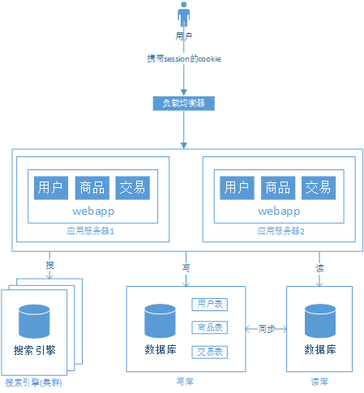
Web网站架构演变
PPT模板下载：www.1ppt.com/moban/ 行业PPT模板：www.1ppt.com/hangye/
节日PPT模板：www.1ppt.com/jieri/ PPT素材下载：www.1ppt.com/sucai/
PPT背景图片：www.1ppt.com/beijing/ PPT图表下载：www.1ppt.com/tubiao/
优秀PPT下载：www.1ppt.com/xiazai/ PPT教程： www.1ppt.com/powerpoint/
Word教程： www.1ppt.com/word/ Excel教程：www.1ppt.com/excel/
资料下载：www.1ppt.com/ziliao/ PPT课件下载：www.1ppt.com/kejian/
范文下载：www.1ppt.com/fanwen/ 试卷下载：www.1ppt.com/shiti/
教案下载：www.1ppt.com/jiaoan/ PPT论坛：www.1ppt.cn
阶段五、用搜索引擎缓解读库的压力
数据库做读库的话，常常对模糊查找力不从心，即使做了读写分离，这个问题还未能解决。以我们所举的交易网站为例，发布的商品存储在数据库中，用户最常使用的功能就是查找商品，尤其是根据商品的标题来查找对应的商品。对于这种需求，一般我们都是通过like功能来实现的，但是这种方式的代价非常大。此时我们可以使用搜索引擎的倒排索引来完成

Slide 16
Web网站架构演变
PPT模板下载：www.1ppt.com/moban/ 行业PPT模板：www.1ppt.com/hangye/
节日PPT模板：www.1ppt.com/jieri/ PPT素材下载：www.1ppt.com/sucai/
PPT背景图片：www.1ppt.com/beijing/ PPT图表下载：www.1ppt.com/tubiao/
优秀PPT下载：www.1ppt.com/xiazai/ PPT教程： www.1ppt.com/powerpoint/
Word教程： www.1ppt.com/word/ Excel教程：www.1ppt.com/excel/
资料下载：www.1ppt.com/ziliao/ PPT课件下载：www.1ppt.com/kejian/
范文下载：www.1ppt.com/fanwen/ 试卷下载：www.1ppt.com/shiti/
教案下载：www.1ppt.com/jiaoan/ PPT论坛：www.1ppt.cn
阶段五、用搜索引擎缓解读库的压力
搜索引擎具有以下优点：
它能够大大提高查询速度。
引入搜索引擎后也会带来以下的开销：
带来大量的维护工作，我们需要自己实现索引的构建过程，设计全量/增加的构建方式来应对非实时与实时的查询需求。
需要维护搜索引擎集群
工具
Lucene：Lucene是apache软件基金会4 jakarta项目组的一个子项目，是一个开放源代码的全文检索引擎工具包，但它不是一个完整的全文检索引擎，而是一个全文检索引擎的架构，提供了完整的查询引擎和索引引擎，部分文本分析引擎（英文与德文两种西方语言）。
Solr：基于Lucene的全文搜索服务器。同时对其进行了扩展，提供了比Lucene更为丰富的查询语言，同时实现了可配置、可扩展并对查询性能进行了优化，并且提供了一个完善的功能管理界面，是一款非常优秀的全文搜索引擎。

Slide 17
Web网站架构演变
PPT模板下载：www.1ppt.com/moban/ 行业PPT模板：www.1ppt.com/hangye/
节日PPT模板：www.1ppt.com/jieri/ PPT素材下载：www.1ppt.com/sucai/
PPT背景图片：www.1ppt.com/beijing/ PPT图表下载：www.1ppt.com/tubiao/
优秀PPT下载：www.1ppt.com/xiazai/ PPT教程： www.1ppt.com/powerpoint/
Word教程： www.1ppt.com/word/ Excel教程：www.1ppt.com/excel/
资料下载：www.1ppt.com/ziliao/ PPT课件下载：www.1ppt.com/kejian/
范文下载：www.1ppt.com/fanwen/ 试卷下载：www.1ppt.com/shiti/
教案下载：www.1ppt.com/jiaoan/ PPT论坛：www.1ppt.cn
阶段六、用缓存缓解读库的压力
1、后台应用层和数据库层的缓存
随着访问量的增加，逐渐出现了许多用户访问同一部分内容的情况，对于这些比较热门的内容，没必要每次都从数据库读取。我们可以使用缓存技术，例如可以使用google的开源缓存技术guava或者使用memcacahe作为应用层的缓存，也可以使用redis作为数据库层的缓存。
另外，在某些场景下，关系型数据库并不是很适合，例如我想做一个“每日输入密码错误次数限制”的功能，思路大概是在用户登录时，如果登录错误，则记录下该用户的IP和错误次数，那么这个数据要放在哪里呢？假如放在内存中，那么显然会占用太大的内容；假如放在关系型数据库中，那么既要建立数据库表，还要简历对应的java bean，还要写SQL等等。而分析一下我们要存储的数据，无非就是类似{ip:errorNumber}这样的key:value数据。对于这种数据，我们可以用NOSQL数据库来代替传统的关系型数据库。
2、页面缓存
除了数据缓存，还有页面缓存。比如使用HTML5的localstroage或者cookie。

Slide 18
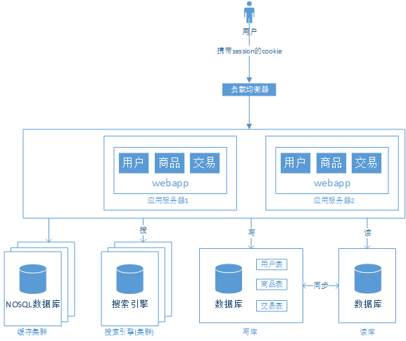
Web网站架构演变
PPT模板下载：www.1ppt.com/moban/ 行业PPT模板：www.1ppt.com/hangye/
节日PPT模板：www.1ppt.com/jieri/ PPT素材下载：www.1ppt.com/sucai/
PPT背景图片：www.1ppt.com/beijing/ PPT图表下载：www.1ppt.com/tubiao/
优秀PPT下载：www.1ppt.com/xiazai/ PPT教程： www.1ppt.com/powerpoint/
Word教程： www.1ppt.com/word/ Excel教程：www.1ppt.com/excel/
资料下载：www.1ppt.com/ziliao/ PPT课件下载：www.1ppt.com/kejian/
范文下载：www.1ppt.com/fanwen/ 试卷下载：www.1ppt.com/shiti/
教案下载：www.1ppt.com/jiaoan/ PPT论坛：www.1ppt.cn
阶段六、用缓存缓解读库的压力
优点：
减轻数据库的压力
大幅度提高访问速度
缺点：
需要维护缓存服务器
提高了编码的复杂性

Slide 19
Web网站架构演变
PPT模板下载：www.1ppt.com/moban/ 行业PPT模板：www.1ppt.com/hangye/
节日PPT模板：www.1ppt.com/jieri/ PPT素材下载：www.1ppt.com/sucai/
PPT背景图片：www.1ppt.com/beijing/ PPT图表下载：www.1ppt.com/tubiao/
优秀PPT下载：www.1ppt.com/xiazai/ PPT教程： www.1ppt.com/powerpoint/
Word教程： www.1ppt.com/word/ Excel教程：www.1ppt.com/excel/
资料下载：www.1ppt.com/ziliao/ PPT课件下载：www.1ppt.com/kejian/
范文下载：www.1ppt.com/fanwen/ 试卷下载：www.1ppt.com/shiti/
教案下载：www.1ppt.com/jiaoan/ PPT论坛：www.1ppt.cn
阶段七、数据库水平拆分与垂直拆分
网站演进到现在，交易、商品、用户的数据都还在同一个数据库中。尽管采取了增加缓存，读写分离的方式，但随着数据库的压力继续增加，数据库的瓶颈越来越突出，此时，我们可以有数据垂直拆分和水平拆分两种选择。
(1)数据垂直拆分:垂直拆分的意思是把数据库中不同的业务数据拆分到不同的数据库中，结合现在的例子，就是把交易、商品、用户的数据分开。
优点：
解决了原来把所有业务放在一个数据库中的压力问题
可以根据业务的特点进行更多的优化
缺点：需要维护多个数据库
问题：
需要考虑原来跨业务的事务
跨数据库的join
解决问题方案：
我们应该在应用层尽量避免跨数据库的事物，如果非要跨数据库，尽量在代码中控制。
我们可以通过第三方应用来解决，如上面提到的mycat，mycat提供了丰富的跨库join方案。

Slide 20
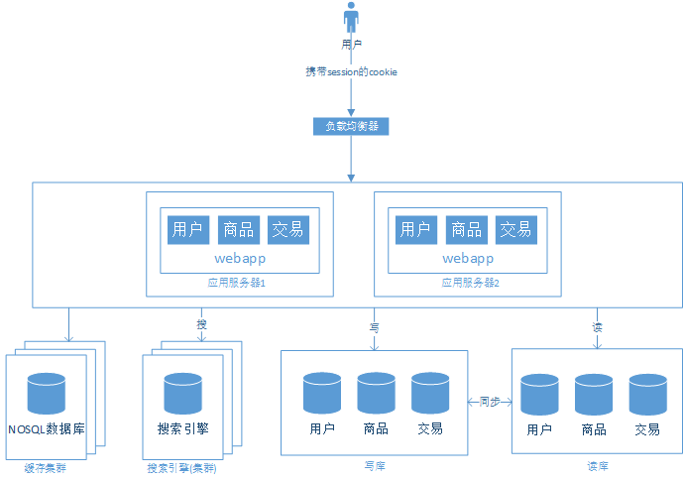
Web网站架构演变
PPT模板下载：www.1ppt.com/moban/ 行业PPT模板：www.1ppt.com/hangye/
节日PPT模板：www.1ppt.com/jieri/ PPT素材下载：www.1ppt.com/sucai/
PPT背景图片：www.1ppt.com/beijing/ PPT图表下载：www.1ppt.com/tubiao/
优秀PPT下载：www.1ppt.com/xiazai/ PPT教程： www.1ppt.com/powerpoint/
Word教程： www.1ppt.com/word/ Excel教程：www.1ppt.com/excel/
资料下载：www.1ppt.com/ziliao/ PPT课件下载：www.1ppt.com/kejian/
范文下载：www.1ppt.com/fanwen/ 试卷下载：www.1ppt.com/shiti/
教案下载：www.1ppt.com/jiaoan/ PPT论坛：www.1ppt.cn
阶段七、数据库水平拆分与垂直拆分
(1)数据垂直拆分

Slide 21
Web网站架构演变
PPT模板下载：www.1ppt.com/moban/ 行业PPT模板：www.1ppt.com/hangye/
节日PPT模板：www.1ppt.com/jieri/ PPT素材下载：www.1ppt.com/sucai/
PPT背景图片：www.1ppt.com/beijing/ PPT图表下载：www.1ppt.com/tubiao/
优秀PPT下载：www.1ppt.com/xiazai/ PPT教程： www.1ppt.com/powerpoint/
Word教程： www.1ppt.com/word/ Excel教程：www.1ppt.com/excel/
资料下载：www.1ppt.com/ziliao/ PPT课件下载：www.1ppt.com/kejian/
范文下载：www.1ppt.com/fanwen/ 试卷下载：www.1ppt.com/shiti/
教案下载：www.1ppt.com/jiaoan/ PPT论坛：www.1ppt.cn
阶段七、数据库水平拆分与垂直拆分
(2)数据水平拆分
数据水平拆分就是把同一个表中的数据拆分到两个甚至多个数据库中。产生数据水平拆分的原因是某个业务的数据量或者更新量到达了单个数据库的瓶颈，这时就可以把这个表拆分到两个或更多个数据库中。
优点：如果我们能客服以上问题，那么我们将能够很好地对数据量及写入量增长的情况。
问题：
访问用户信息的应用系统需要解决SQL路由的问题，因为现在用户信息分在了两个数据库中，需要在进行数据操作时了解需要操作的数据在哪里。
主键的处理也变得不同，例如原来自增字段，现在不能简单地继续使用了。
如果需要分页，就麻烦了。
解决问题方案：
我们还是可以通过可以解决第三方中间件，如mycat。mycat可以通过SQL解析模块对我们的SQL进行解析，再根据我们的配置，把请求转发到具体的某个数据库。
我们可以通过UUID保证唯一或自定义ID方案来解决。
mycat也提供了丰富的分页查询方案，比如先从每个数据库做分页查询，再合并数据做一次分页查询等等。

Slide 22
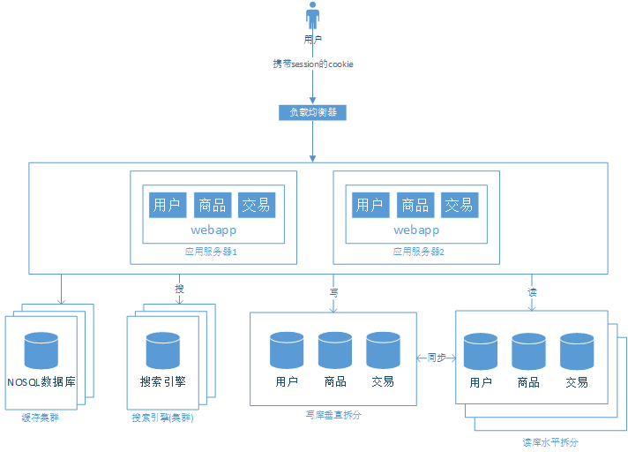
Web网站架构演变
PPT模板下载：www.1ppt.com/moban/ 行业PPT模板：www.1ppt.com/hangye/
节日PPT模板：www.1ppt.com/jieri/ PPT素材下载：www.1ppt.com/sucai/
PPT背景图片：www.1ppt.com/beijing/ PPT图表下载：www.1ppt.com/tubiao/
优秀PPT下载：www.1ppt.com/xiazai/ PPT教程： www.1ppt.com/powerpoint/
Word教程： www.1ppt.com/word/ Excel教程：www.1ppt.com/excel/
资料下载：www.1ppt.com/ziliao/ PPT课件下载：www.1ppt.com/kejian/
范文下载：www.1ppt.com/fanwen/ 试卷下载：www.1ppt.com/shiti/
教案下载：www.1ppt.com/jiaoan/ PPT论坛：www.1ppt.cn
阶段七、数据库水平拆分与垂直拆分
(2)数据水平拆分

Slide 23
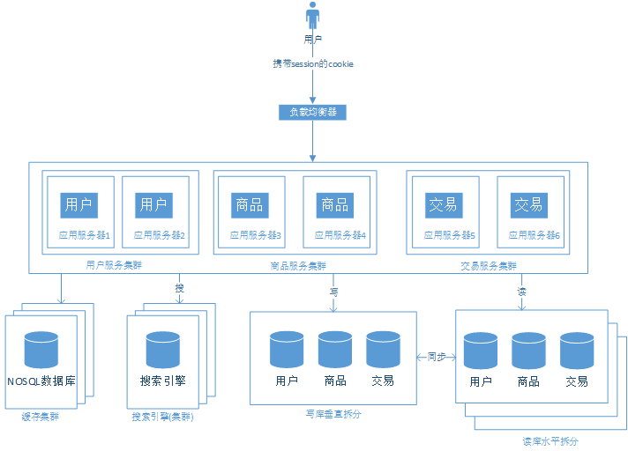
Web网站架构演变
PPT模板下载：www.1ppt.com/moban/ 行业PPT模板：www.1ppt.com/hangye/
节日PPT模板：www.1ppt.com/jieri/ PPT素材下载：www.1ppt.com/sucai/
PPT背景图片：www.1ppt.com/beijing/ PPT图表下载：www.1ppt.com/tubiao/
优秀PPT下载：www.1ppt.com/xiazai/ PPT教程： www.1ppt.com/powerpoint/
Word教程： www.1ppt.com/word/ Excel教程：www.1ppt.com/excel/
资料下载：www.1ppt.com/ziliao/ PPT课件下载：www.1ppt.com/kejian/
范文下载：www.1ppt.com/fanwen/ 试卷下载：www.1ppt.com/shiti/
教案下载：www.1ppt.com/jiaoan/ PPT论坛：www.1ppt.cn
阶段八、应用的拆分
（1）拆分应用
随着业务的发展，业务越来越多，应用越来越大。我们需要考虑如何避免让应用越来越臃肿。这就需要把应用拆开，从一个应用变为俩个甚至更多。还是以我们上面的例子，我们可以把用户、商品、交易拆分开。变成“用户、商品”和“用户，交易”两个子系统。

Slide 24
Web网站架构演变
PPT模板下载：www.1ppt.com/moban/ 行业PPT模板：www.1ppt.com/hangye/
节日PPT模板：www.1ppt.com/jieri/ PPT素材下载：www.1ppt.com/sucai/
PPT背景图片：www.1ppt.com/beijing/ PPT图表下载：www.1ppt.com/tubiao/
优秀PPT下载：www.1ppt.com/xiazai/ PPT教程： www.1ppt.com/powerpoint/
Word教程： www.1ppt.com/word/ Excel教程：www.1ppt.com/excel/
资料下载：www.1ppt.com/ziliao/ PPT课件下载：www.1ppt.com/kejian/
范文下载：www.1ppt.com/fanwen/ 试卷下载：www.1ppt.com/shiti/
教案下载：www.1ppt.com/jiaoan/ PPT论坛：www.1ppt.cn
阶段八、应用的拆分
（1）拆分应用
问题：
这样拆分后，可能会有一些相同的代码，如用户相关的代码，商品和交易都需要用户信息，所以在两个系统中都保留差不多的操作用户信息的代码。如何保证这些代码可以复用是一个需要解决的问题。
解决问题：
通过走服务化的路线来解决，我们把公共的服务拆分出来，形成一种服务化的模式，简称SOA。

Slide 25
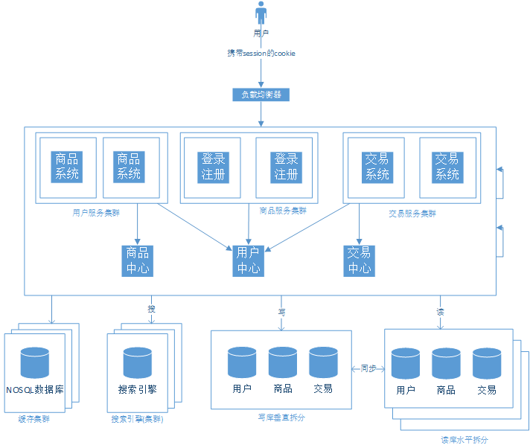
Web网站架构演变
PPT模板下载：www.1ppt.com/moban/ 行业PPT模板：www.1ppt.com/hangye/
节日PPT模板：www.1ppt.com/jieri/ PPT素材下载：www.1ppt.com/sucai/
PPT背景图片：www.1ppt.com/beijing/ PPT图表下载：www.1ppt.com/tubiao/
优秀PPT下载：www.1ppt.com/xiazai/ PPT教程： www.1ppt.com/powerpoint/
Word教程： www.1ppt.com/word/ Excel教程：www.1ppt.com/excel/
资料下载：www.1ppt.com/ziliao/ PPT课件下载：www.1ppt.com/kejian/
范文下载：www.1ppt.com/fanwen/ 试卷下载：www.1ppt.com/shiti/
教案下载：www.1ppt.com/jiaoan/ PPT论坛：www.1ppt.cn
阶段八、应用的拆分
（2）服务化

Slide 26
Web网站架构演变
PPT模板下载：www.1ppt.com/moban/ 行业PPT模板：www.1ppt.com/hangye/
节日PPT模板：www.1ppt.com/jieri/ PPT素材下载：www.1ppt.com/sucai/
PPT背景图片：www.1ppt.com/beijing/ PPT图表下载：www.1ppt.com/tubiao/
优秀PPT下载：www.1ppt.com/xiazai/ PPT教程： www.1ppt.com/powerpoint/
Word教程： www.1ppt.com/word/ Excel教程：www.1ppt.com/excel/
资料下载：www.1ppt.com/ziliao/ PPT课件下载：www.1ppt.com/kejian/
范文下载：www.1ppt.com/fanwen/ 试卷下载：www.1ppt.com/shiti/
教案下载：www.1ppt.com/jiaoan/ PPT论坛：www.1ppt.cn
阶段八、应用的拆分
（2）服务化
优点：
相同的代码不会散落在不同的应用中了，这些实现放在了各个服务中心，使代码得到更好的维护。
我们把对数据库的交互放在了各个服务中心，让”前端“的web应用更注重与浏览器交互的工作。
问题：
如何进行远程的服务调用
解决方法：
我们可以通过下面的引入消息中间件来解决

Slide 27
Web网站架构演变
PPT模板下载：www.1ppt.com/moban/ 行业PPT模板：www.1ppt.com/hangye/
节日PPT模板：www.1ppt.com/jieri/ PPT素材下载：www.1ppt.com/sucai/
PPT背景图片：www.1ppt.com/beijing/ PPT图表下载：www.1ppt.com/tubiao/
优秀PPT下载：www.1ppt.com/xiazai/ PPT教程： www.1ppt.com/powerpoint/
Word教程： www.1ppt.com/word/ Excel教程：www.1ppt.com/excel/
资料下载：www.1ppt.com/ziliao/ PPT课件下载：www.1ppt.com/kejian/
范文下载：www.1ppt.com/fanwen/ 试卷下载：www.1ppt.com/shiti/
教案下载：www.1ppt.com/jiaoan/ PPT论坛：www.1ppt.cn
阶段九、引入消息中间件
随着网站的继续发展，我们的系统中可能出现不同语言开发的子模块和部署在不同平台的子系统。此时我们需要一个平台来传递可靠的，与平台和语言无关的数据，并且能够把负载均衡透明化，能在调用过程中收集调用数据并分析之，推测出网站的访问增长率等等一系列需求，对于网站应该如何成长做出预测。开源消息中间件有阿里的dubbo，可以搭配Google开源的分布式程序协调服务zookeeper实现服务器的注册与发现。

Slide 28
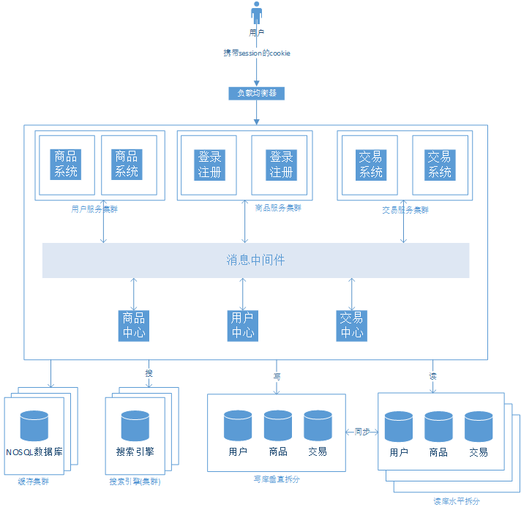
Web网站架构演变
PPT模板下载：www.1ppt.com/moban/ 行业PPT模板：www.1ppt.com/hangye/
节日PPT模板：www.1ppt.com/jieri/ PPT素材下载：www.1ppt.com/sucai/
PPT背景图片：www.1ppt.com/beijing/ PPT图表下载：www.1ppt.com/tubiao/
优秀PPT下载：www.1ppt.com/xiazai/ PPT教程： www.1ppt.com/powerpoint/
Word教程： www.1ppt.com/word/ Excel教程：www.1ppt.com/excel/
资料下载：www.1ppt.com/ziliao/ PPT课件下载：www.1ppt.com/kejian/
范文下载：www.1ppt.com/fanwen/ 试卷下载：www.1ppt.com/shiti/
教案下载：www.1ppt.com/jiaoan/ PPT论坛：www.1ppt.cn
阶段九、引入消息中间件

Slide 29
淘宝Web架构演变
阶段一、个人网站
阶段二、换Oracle数据库
阶段三、JAVA时代：脱胎换骨
阶段四、JAVA时代：坚若磐石
阶段五、分布式时代：服务化

Slide 30
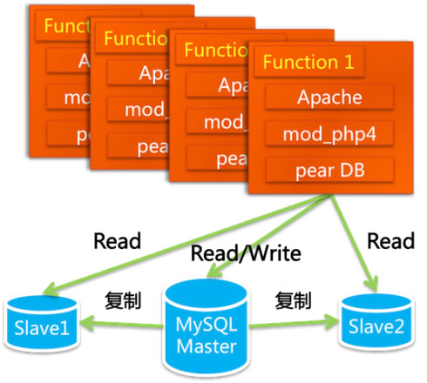
淘宝Web架构演变
PPT模板下载：www.1ppt.com/moban/ 行业PPT模板：www.1ppt.com/hangye/
节日PPT模板：www.1ppt.com/jieri/ PPT素材下载：www.1ppt.com/sucai/
PPT背景图片：www.1ppt.com/beijing/ PPT图表下载：www.1ppt.com/tubiao/
优秀PPT下载：www.1ppt.com/xiazai/ PPT教程： www.1ppt.com/powerpoint/
Word教程： www.1ppt.com/word/ Excel教程：www.1ppt.com/excel/
资料下载：www.1ppt.com/ziliao/ PPT课件下载：www.1ppt.com/kejian/
范文下载：www.1ppt.com/fanwen/ 试卷下载：www.1ppt.com/shiti/
教案下载：www.1ppt.com/jiaoan/ PPT论坛：www.1ppt.cn
阶段一、个人网站
从一个美国人那里买来的一个网站系统，这个系统的名字叫做 PHPAuction
问题：MySQL 当时是第 4 版的，我们用的是默认的存储引擎 MyISAM，这种类型读数据的时候会把表锁住，尤其是主库往从库上面写数据的时候，会对主库产生大量的读操作，使得主库性能急剧下降

Slide 31
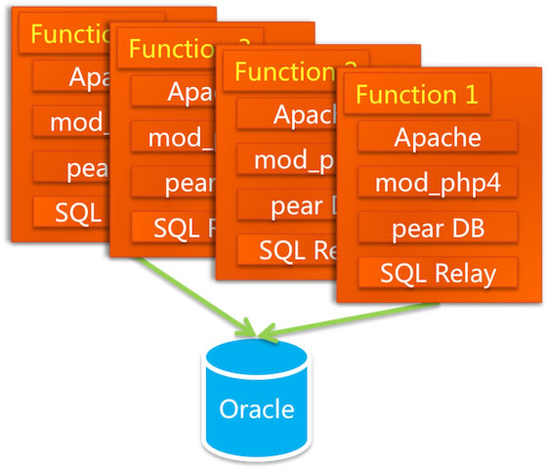
淘宝Web架构演变
PPT模板下载：www.1ppt.com/moban/ 行业PPT模板：www.1ppt.com/hangye/
节日PPT模板：www.1ppt.com/jieri/ PPT素材下载：www.1ppt.com/sucai/
PPT背景图片：www.1ppt.com/beijing/ PPT图表下载：www.1ppt.com/tubiao/
优秀PPT下载：www.1ppt.com/xiazai/ PPT教程： www.1ppt.com/powerpoint/
Word教程： www.1ppt.com/word/ Excel教程：www.1ppt.com/excel/
资料下载：www.1ppt.com/ziliao/ PPT课件下载：www.1ppt.com/kejian/
范文下载：www.1ppt.com/fanwen/ 试卷下载：www.1ppt.com/shiti/
教案下载：www.1ppt.com/jiaoan/ PPT论坛：www.1ppt.cn
阶段二、换Oracle数据库
Oracle 的原因除了它容量大、稳定、安全、性能高之外，还有人才方面的原因。在 2003 年的时候，阿里巴巴已经有一支很强大的 DBA 团队
问题：访问方式，SQL 语法都要跟着变，连接池
解决方法：开源的连接池代理服务 SQLRelay
问题：数据的连接放在 SQLRelay 之后就噩梦不断，这个代理服务经常会死锁，如同之前的 MySQL 死锁一样

Slide 32
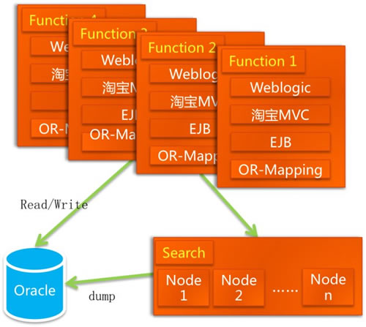
淘宝Web架构演变
PPT模板下载：www.1ppt.com/moban/ 行业PPT模板：www.1ppt.com/hangye/
节日PPT模板：www.1ppt.com/jieri/ PPT素材下载：www.1ppt.com/sucai/
PPT背景图片：www.1ppt.com/beijing/ PPT图表下载：www.1ppt.com/tubiao/
优秀PPT下载：www.1ppt.com/xiazai/ PPT教程： www.1ppt.com/powerpoint/
Word教程： www.1ppt.com/word/ Excel教程：www.1ppt.com/excel/
资料下载：www.1ppt.com/ziliao/ PPT课件下载：www.1ppt.com/kejian/
范文下载：www.1ppt.com/fanwen/ 试卷下载：www.1ppt.com/shiti/
教案下载：www.1ppt.com/jiaoan/ PPT论坛：www.1ppt.cn
阶段三、Java时代：脱胎换骨
Java 是当时最成熟的网站开发语言，它有比较良好的企业开发框架，被世界上主流的大规模网站普遍采用，另外有 Java 开发经验的人才也比较多，后续维护成本会比较低。
问题：当时这个网站已经很庞大了，而且新的需求还在源源不断的过来，在换的过程中还不能拖慢业务的发展。
解决办法：Sun 的工程师开发，给业务分模块，一个模块一个模块的替换

Slide 33
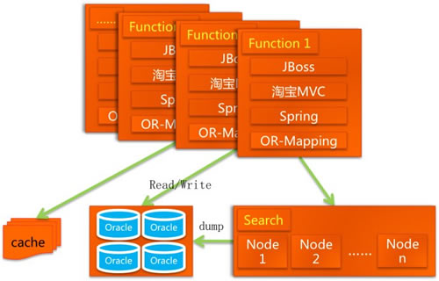
淘宝Web架构演变
PPT模板下载：www.1ppt.com/moban/ 行业PPT模板：www.1ppt.com/hangye/
节日PPT模板：www.1ppt.com/jieri/ PPT素材下载：www.1ppt.com/sucai/
PPT背景图片：www.1ppt.com/beijing/ PPT图表下载：www.1ppt.com/tubiao/
优秀PPT下载：www.1ppt.com/xiazai/ PPT教程： www.1ppt.com/powerpoint/
Word教程： www.1ppt.com/word/ Excel教程：www.1ppt.com/excel/
资料下载：www.1ppt.com/ziliao/ PPT课件下载：www.1ppt.com/kejian/
范文下载：www.1ppt.com/fanwen/ 试卷下载：www.1ppt.com/shiti/
教案下载：www.1ppt.com/jiaoan/ PPT论坛：www.1ppt.cn
阶段三、Java时代：坚若磐石
对数据分库、放弃 EJB、引入 Spring、加入缓存、加入 CDN、采用开源的 JBoss，看起来没有章法可循，其实都是围绕着提高容量、提高性能、节约成本来做的

Slide 34
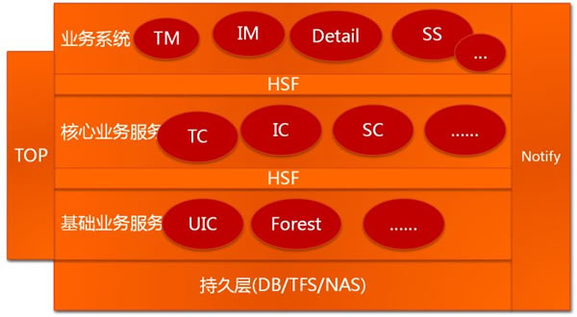
淘宝Web架构演变
PPT模板下载：www.1ppt.com/moban/ 行业PPT模板：www.1ppt.com/hangye/
节日PPT模板：www.1ppt.com/jieri/ PPT素材下载：www.1ppt.com/sucai/
PPT背景图片：www.1ppt.com/beijing/ PPT图表下载：www.1ppt.com/tubiao/
优秀PPT下载：www.1ppt.com/xiazai/ PPT教程： www.1ppt.com/powerpoint/
Word教程： www.1ppt.com/word/ Excel教程：www.1ppt.com/excel/
资料下载：www.1ppt.com/ziliao/ PPT课件下载：www.1ppt.com/kejian/
范文下载：www.1ppt.com/fanwen/ 试卷下载：www.1ppt.com/shiti/
教案下载：www.1ppt.com/jiaoan/ PPT论坛：www.1ppt.cn
阶段四、分布式时代：服务化
基础业务服务UIC 和 Forest ，TC、IC、SC分别是交易中心（Trade Center）、商品中心（Item Center）、店铺中心（Shop Center），这些中心级别的服务只提供原子级的业务逻辑，如根据ID查找商品、创建交易、减少库存等操作。再往上一层是业务系统TM（Trade Manager交易业务）、IM（Item Manager商品业务）、SM（Shop Manager，因为不好听，所以后来改名叫 SS：Shop System，店铺业务）、Detail（商品详情）。

Slide 35
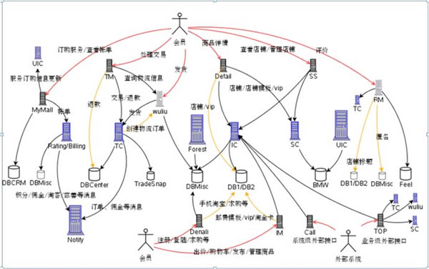
淘宝Web架构演变
PPT模板下载：www.1ppt.com/moban/ 行业PPT模板：www.1ppt.com/hangye/
节日PPT模板：www.1ppt.com/jieri/ PPT素材下载：www.1ppt.com/sucai/
PPT背景图片：www.1ppt.com/beijing/ PPT图表下载：www.1ppt.com/tubiao/
优秀PPT下载：www.1ppt.com/xiazai/ PPT教程： www.1ppt.com/powerpoint/
Word教程： www.1ppt.com/word/ Excel教程：www.1ppt.com/excel/
资料下载：www.1ppt.com/ziliao/ PPT课件下载：www.1ppt.com/kejian/
范文下载：www.1ppt.com/fanwen/ 试卷下载：www.1ppt.com/shiti/
教案下载：www.1ppt.com/jiaoan/ PPT论坛：www.1ppt.cn
阶段四、分布式时代：服务化
拆分之后每个系统可以单独部署，业务简单，方便扩容；有大量可重用的模块以便于开发新的业务；能够做到专人专事，让技术人员更加专注于某一个领域。这样要解决的问题也很明显，分拆之后，系统之间还是必须要打交道的，越往底层的系统，调用它的客户方越多，这就要求底层的系统必须具有超大规模的容量和非常高的可用性。另外，拆分之后的系统如何通讯？这里需要两种中间件系统，一种是实时调用的中间件（淘宝的HSF，高性能服务框架）、一种是异步消息通知的中间件（淘宝的Notify）。另外用户的登录信息怎么保存？这又涉及到一个 Session 框架。

Slide 36
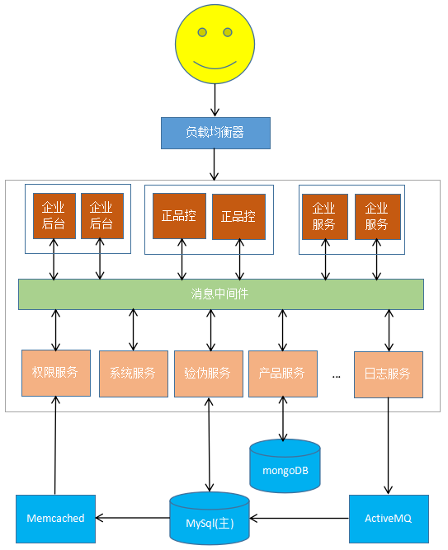
我们系统架构
PPT模板下载：www.1ppt.com/moban/ 行业PPT模板：www.1ppt.com/hangye/
节日PPT模板：www.1ppt.com/jieri/ PPT素材下载：www.1ppt.com/sucai/
PPT背景图片：www.1ppt.com/beijing/ PPT图表下载：www.1ppt.com/tubiao/
优秀PPT下载：www.1ppt.com/xiazai/ PPT教程： www.1ppt.com/powerpoint/
Word教程： www.1ppt.com/word/ Excel教程：www.1ppt.com/excel/
资料下载：www.1ppt.com/ziliao/ PPT课件下载：www.1ppt.com/kejian/
范文下载：www.1ppt.com/fanwen/ 试卷下载：www.1ppt.com/shiti/
教案下载：www.1ppt.com/jiaoan/ PPT论坛：www.1ppt.cn
使用的框架：jetty + spring mvc + spring + mybatis + mysql
消息中间件：dubbo+zookeeper
缓存：memcached
消息队列：ActiveMQ

Slide 37
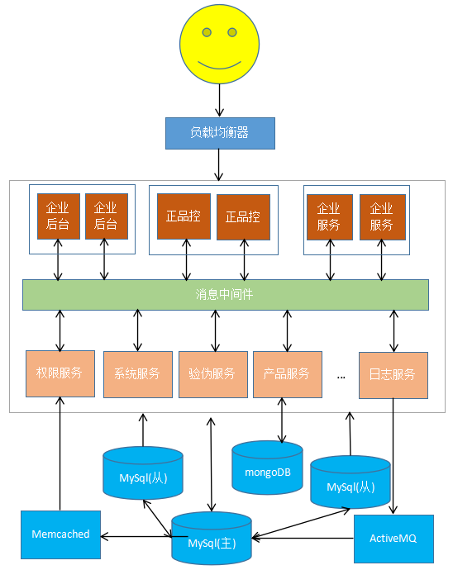
我们系统架构
PPT模板下载：www.1ppt.com/moban/ 行业PPT模板：www.1ppt.com/hangye/
节日PPT模板：www.1ppt.com/jieri/ PPT素材下载：www.1ppt.com/sucai/
PPT背景图片：www.1ppt.com/beijing/ PPT图表下载：www.1ppt.com/tubiao/
优秀PPT下载：www.1ppt.com/xiazai/ PPT教程： www.1ppt.com/powerpoint/
Word教程： www.1ppt.com/word/ Excel教程：www.1ppt.com/excel/
资料下载：www.1ppt.com/ziliao/ PPT课件下载：www.1ppt.com/kejian/
范文下载：www.1ppt.com/fanwen/ 试卷下载：www.1ppt.com/shiti/
教案下载：www.1ppt.com/jiaoan/ PPT论坛：www.1ppt.cn
目前需要做的：
1、应用服务器和数据库分离
2、主从数据库
3、分布式Session
4、系统性能监控
5、技术深入研究

Slide 38
小结
PPT模板下载：www.1ppt.com/moban/ 行业PPT模板：www.1ppt.com/hangye/
节日PPT模板：www.1ppt.com/jieri/ PPT素材下载：www.1ppt.com/sucai/
PPT背景图片：www.1ppt.com/beijing/ PPT图表下载：www.1ppt.com/tubiao/
优秀PPT下载：www.1ppt.com/xiazai/ PPT教程： www.1ppt.com/powerpoint/
Word教程： www.1ppt.com/word/ Excel教程：www.1ppt.com/excel/
资料下载：www.1ppt.com/ziliao/ PPT课件下载：www.1ppt.com/kejian/
范文下载：www.1ppt.com/fanwen/ 试卷下载：www.1ppt.com/shiti/
教案下载：www.1ppt.com/jiaoan/ PPT论坛：www.1ppt.cn
好的架构是进化来的，不是设计来的

